Slide 1


ACTUALIZACIÓN DEL MODELO ECONÓMICO Y SOCIAL CUBANO DE DESARROLLO SOCIALISTA
ASPECTOS ESENCIALES

Slide 2
COMPLEJIDAD DEL CONTEXTO NACIONAL E INTRENACIONAL
1
PROBLEMAS ESTRUCTURALES ACUMULADOS DE LA ECONOMÍA, DEFICIENCIAS Y DIFICULTADES.
2
RECRUDECIMIENTO DEL BLOQUEO ECONÓMICO, COMERCIAL Y FINANCIERO
3
AFECTACIONES POR EVENTOS METEOROLÓGICOS
4
IMPACTO DE LA PANDEMIA

Slide 3
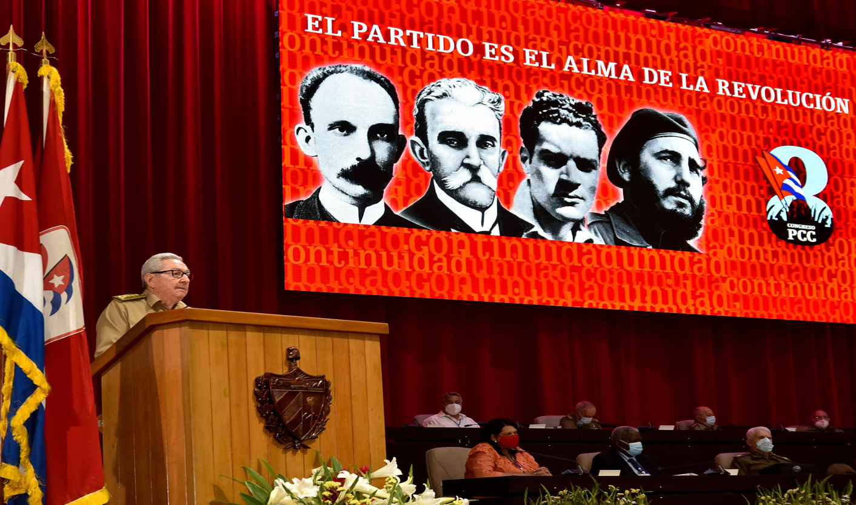
La economía cubana en este complejo contexto ha demostrado capacidad de resistencia lo que permitió preservar las principales conquistas de la Revolución en materia de la salud pública, la educación y la seguridad social, sin renunciar a los objetivos de desarrollo previstos ni el apoyo solidario a otras naciones.

Slide 4
Deficiencias generales más importantes en la economía
Exceso de burocracia
Deficiente control de los recursos
Corrupción y otras ilegalidades
Problemas estructurales del modelo que no proporciona suficientes incentivos para el trabajo y la innovación
Limitan el incremento de la productividad y la eficiencia

Slide 5
EL CONGRESO VALORÓ LOS PRINCIPALES RESULTADOS ALCANZADOS EN LA ACTUALIZACIÓN DEL MODELO ECONÓMICO CUBANO DE DESARROLLO SOCIALISTA Y ACTUALIZÓ ALGUNOS ASPECTOS DE SU CONCEPTUALIZACIÓN

Slide 6
PRINCIPALES RESULTADOS EN LA ACTUALIZACIÓN DEL MODELO CUBANO DE DESARROLLO SOCIALISTA
1
CONFORMACIÓN DE LAS BASES JURÍDICAS Y PROGRAMÁTICAS PARA EL MEDIANO Y LARGO PLAZOS
2
PASOS INICIALES PARA EL DESARROLLO DEL SISTEMA DE DIRECCIÓN DE LA ECONOMÍA Y DE LOS DIFERENTES ACTORES ECONÓMICOS
3
LA ADECUACIÓN DE LAS POLÍTICAS SOCIALES A LOS NUEVOS ESCENARIOS
4
EL PERFECCIONAMIENTO DEL ESTADO Y EL GOBIERNO
5
TRABAJO EN LA CONCLUSIÓN DEL DISEÑO, CREACIÓN DE
CONDICIONES E IMPLANTACIÓN DEL ORDANEMIENTO MONETARIO

Slide 7
PRINCIPALES TRANSFORMACIONES QUE PRETENDE EL MODELO CUBANO DE DESARROLLO SOCIALISTA SEGÚN LA CONCEPTUALIZACIÓN ACTUALIZADA
1
Consolidar el papel de la propiedad socialista de todo el pueblo sobre los medios fundamentales de producción
2
Reconocer, regular y lograr un adecuado funcionamiento del mercado
3
impedir que productores o comercializadores impongan malas prácticas, la especulación y condiciones contrarias a los intereses y principios de la sociedad
4
Impulsar la ciencia y el desarrollo de la tecnología y la innovación
5
Consolidar el papel de las universidades y fortalecer sus relaciones
con las entidades de la producción, los servicios e instituciones
armadas.

Slide 8
PRINCIPALES TRANSFORMACIONES QUE PRETENDE EL MODELO CUBANO DE DESARROLLO SOCIALISTA SEGÚN LA CONCEPTUALIZACIÓN ACTUALIZADA
7
Asegurar que el trabajo y la laboriosidad constituyan valores morales cardinales
8
Garantizar que la elevación del nivel y calidad de vida sea un objetivo prioritario permanente
9
Asegurar el control de la correlación entre la dinámica de los precios y los ingresos provenientes del trabajo, las pensiones y prestaciones de la Asistencia Social
4

Slide 9
PRINCIPALES DEFICIENCIAS EN LA IMPLEMENTACIÓN DE LOS LIENEAMIENTOS
1
No haber alcanzado la eficacia necesaria en la planificación, organización, control, celeridad y seguimiento de los procesos
2
Persistencia durante la conformación de algunas políticas o medidas de:
Insuficiente integralidad y visión de los riesgos
Ausencia o baja calidad de las metas e indicadores requeridos
4
Deficiencias en las acciones de capacitación y comunicación social.
5

Slide 10
ORDENAMIENTO MONETARIO
Tarea de especial complejidad
Impacta en todos los ciudadanos y ámbitos de la vida económica y social
No deja a nadie desamparado
Su implementación se ejecuta desde el 1ro. de enero de 2021
Bajo difíciles condiciones
Se ajustan insuficiencias de diseño y aplicación

Slide 11
PIRORIDADES DE LOS LINEAMIENTOS ACTUALIZADOS
A
FORTALECER LA GESTIÓN DE LOS ACTORES ECONÓMICOS, EN ESPECIAL LA EMPRESA ESTATAL SOCIALISTA COMO SUJETO PRINCIPAL DE LA ECONOMÍA.
El sistema empresarial estatal tiene ante sí el reto de demostrar en la práctica y afianzar su posición como la forma de gestión dominante en la economía, condición imprescindible para el sostenimiento de la sociedad socialista.
4
5

Slide 12
PIRORIDADES DE LOS LINEAMIENTOS ACTUALIZADOS
B
Avanzar en la solución de los problemas estructurales de la economía
Desarrollar la producción y comercialización de alimentos con énfasis en el sector agropecuario
Desarrollar la producción y comercialización de alimentos con énfasis en el sector agropecuario
Lograr mayor participación de las fuentes renovables en la matriz energética
Incrementar las exportaciones y la sustitución efectiva de importaciones
4
Recuperar y desarrollar el turismo
Impulsar la inversión extranjera directa
5

Slide 13
PIRORIDADES DE LOS LINEAMIENTOS ACTUALIZADOS
C
Consolidar la implantación de la Tarea Ordenamiento con los ajustes requeridos para:
Alcanzar su objetivo estratégico
Una mayor utilización de los instrumentos financieros en la conducción de la economía
Avanzar en el logro de los equilibrios macro-económicos fundamentales
Impulsar el país, ordenar la economía, buscar la eficiencia y distribuir de acuerdo al principio socialista
5

Slide 14
PIRORIDADES DE LOS LINEAMIENTOS ACTUALIZADOS
D
Seguir priorizando el desarrollo y la aplicación de la ciencia, la tecnología y la innovación en todas las esferas de la sociedad, en particular en las actividades productivas.
Aportes principales de la universidad de Matanzas en esta esfera, con énfasis en las propuestas para maximizar el empleo de sus capacidades para multiplicar los resultados.
5

Slide 15
PIRORIDADES DE LOS LINEAMIENTOS ACTUALIZADOS
E
Continuar el desarrollo de la justicia social en las nuevas condiciones
lograr mejoras en el consumo y el nivel de vida de la población
Implementar nuevos programas y servicios sociales dirigidos a las personas y núcleos familiares vulnerables
Lograr una relación adecuada entre los ingresos personales y los precios de los productos y servicios
4
5

Slide 16
Se impone imprimir mayor dinamismo al proceso de actualización del modelo económico y social, de modo que se propicie una adecuada combinación del carácter centralizado de la planificación con la autonomía y descentralización necesarias en las instancias intermedias y de base del sistema empresarial y de los gobiernos locales; consolidar el proceso inversionista y potenciar la productividad y la eficiencia en el desempeño del sector estatal de la economía en las esferas que determinan el desarrollo del país, al tiempo que se flexibilizan e institucionalizan las formas de gestión no estatales.

Slide 17
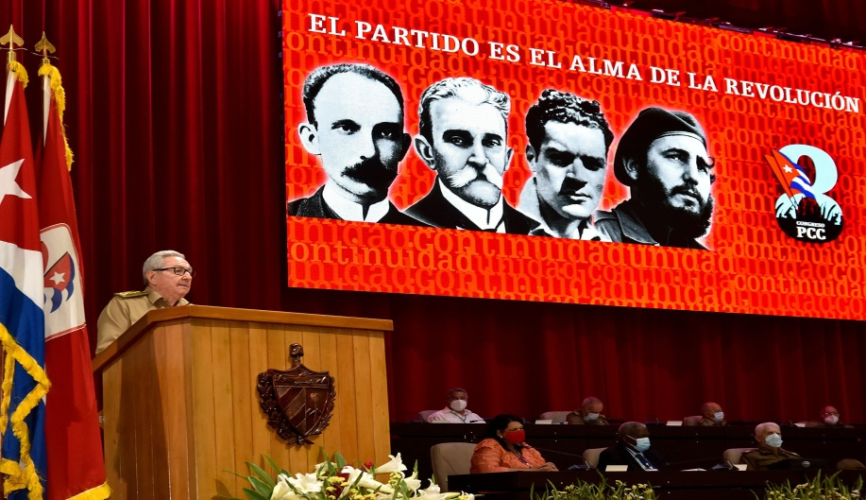
Hay límites que no podemos rebasar porque las consecuencias serían irreversibles y conducirían a errores estratégicos y a la destrucción misma del socialismo y por ende de la soberanía e independencia nacionales.
Cuestiones que no pueden prestarse a la confusión y mucho menos a la ingenuidad por parte de los cuadros de dirección y los militantes del Partido.
Se ha demandado el ejercicio privado de algunas profesiones mientras a las demás no se les permite
Reclamos de que se autorice la importación comercial privada en el ánimo de establecer un sistema no estatal de comercio interior
La codicia y el afán de mayores ingresos provocan en algunos el aliento para desear que se inicie un proceso de privatización que barrería los cimientos y las esencias de la sociedad socialista construida a lo largo de más de seis décadas.

Slide 18
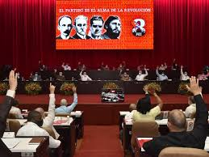
No puede olvidarse jamás que la propiedad de todo el pueblo sobre los medios fundamentales de producción constituye la base del poder real de los trabajadores
Sin dejar de aspirar y trabajar por superiores niveles de satisfacción de nuestras necesidades, hay que acostumbrarse a vivir con lo que tenemos y no pretender gastar más que lo que seamos capaces de generar en ingresos

Slide 19
Las decisiones en la economía en ningún caso pueden generar una ruptura con los ideales de justicia e igualdad de la Revolución y mucho menos debilitar la unidad del pueblo en torno a su Partido.

Slide 20
Los Lineamientos actualizados para el período 2021-2026 y lo que corresponde al Plan Nacional de Desarrollo Económico y Social hasta el 2030 en el próximo quinquenio, constituyen la base de la Estrategia Económica y Social para el impulso a la Economía y el enfrentamiento a la crisis mundial provocada por la COVID-19 en los próximos años.
4
5

